Slide 1
Анимированный кроссворд на тему: Полезные ископаемые окружающий мир 3 класс

Slide 2
По горизонтали:
 |  | 1
3 |  |  |  |  |  |  |  |  | 2
 |  |  |  |  | 4
 | 5
 |  |  |  |  |  |  |  |  |  | 7
 |  |  |  |  |  | 6
 |  |  |  |  |  |  |  |  |  |  | 9
 |  |  |  |  |  |  |  |  | 8
Г | Р | А | Н | И | Т
М | Е | Л
З
В
И
Н
П | Е | С | О | К
Г | А | З
С
Т
Н | Е | Ф | Т | Ь
Я
К
О
Р | У | Д | А
Ф
Г
О
Л
Ь
1
3
4
5
6
8
1
2
7
9

Slide 3
Вопрос 1:
Он очень прочен и упруг,
Строителям - надежный друг:
Дома, ступени, постаменты
Красивы будут и заметны.

Slide 4
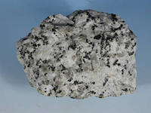
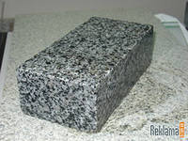
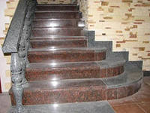
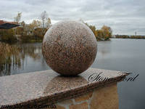
ГРАНИТ

Slide 5
Вопрос 3:
Этот мастер белый-белый
В школе не лежит без дела:
Пробегает по доске,
Оставляет белый след.

Slide 6
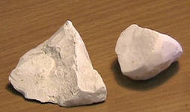
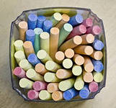
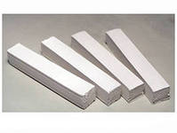
МЕЛ

Slide 7
Вопрос 4:
Он очень нужен детворе,
Он на дорожках во дворе,
Он на стройке, и на пляже,
Он и в стекле расплавлен даже.

Slide 8
песок

Slide 9
Вопрос 5:
На кухне у мамы
Помощник отличный.
Он синим цветком
Расцветает от спички.

Slide 10
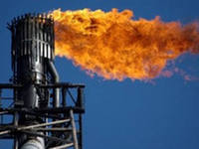
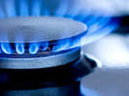
газ

Slide 11
Вопрос 6:
Без неё не побежит
Ни такси, ни мотоцикл,
Не поднимется ракета.
Отгадайте, кто же это

Slide 12
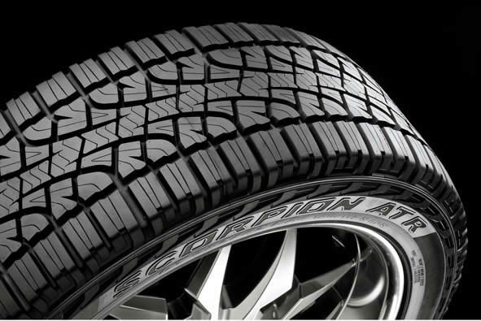
нефть

Slide 13
Вопрос 8:
Она варилась долго
В доменной печи,
На славу получились
Ножницы, ключи…

Slide 14
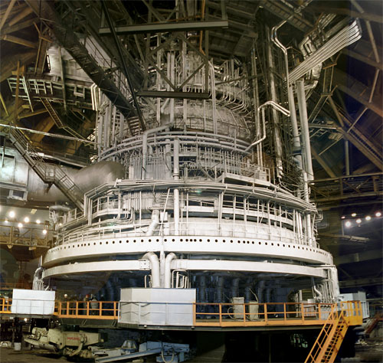
РУДА

Slide 15
По вертикали: Вопрос 1:
Если встретишь на дороге,
То увязнут сильно ноги.
А сделать миску или вазу –
Она понадобится сразу.

Slide 16
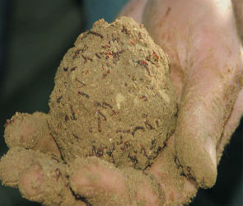
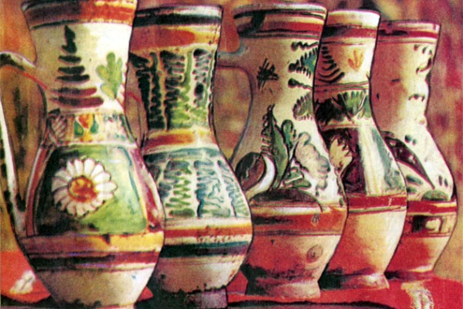
ГЛИНА

Slide 17
Вопрос 2:
Покрывают им дороги,
Улицы в селении,
А ещё он есть в цементе.
Сам он - удобрение

Slide 18
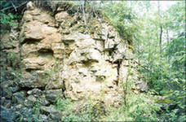
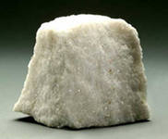
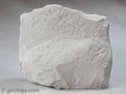
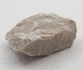
известняк

Slide 19
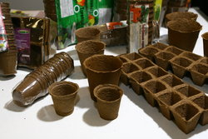
торф

Slide 20
Вопрос 9:
Он черный, блестящий,
Людям помощник настоящий.
Он несёт в дома тепло,
От него кругом светло,
Помогает плавить стали,
Делать краски и эмали.

Slide 21
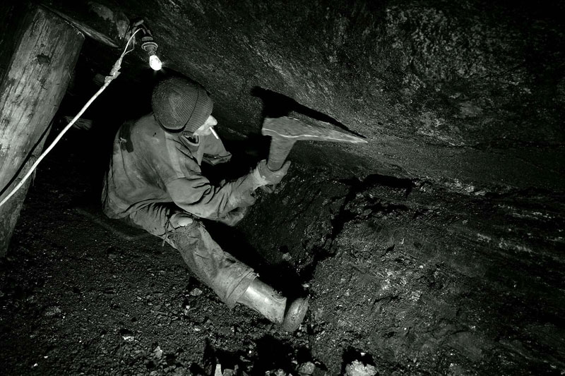
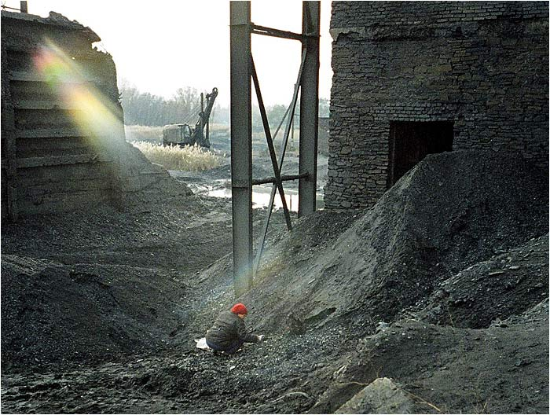
уголь

